Slide 1
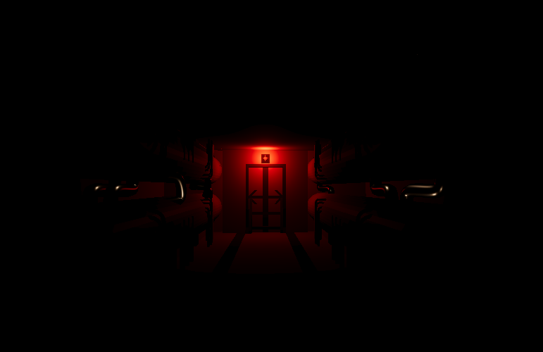
CRADLE PROTOCOL
■ ジャンル：SFサスペンスADV・３D探索ホラー
■ プラットフォーム ：PC
■ ターゲット層
・「考察」を愛する層 『パラノマサイト』などのミステリーADVを好むプレイヤー。
・「心理戦」と「矛盾探し」を好む層 マダミスや推理デスゲームが好きなプレイヤー。
■ プレイ人数：１人

Slide 2
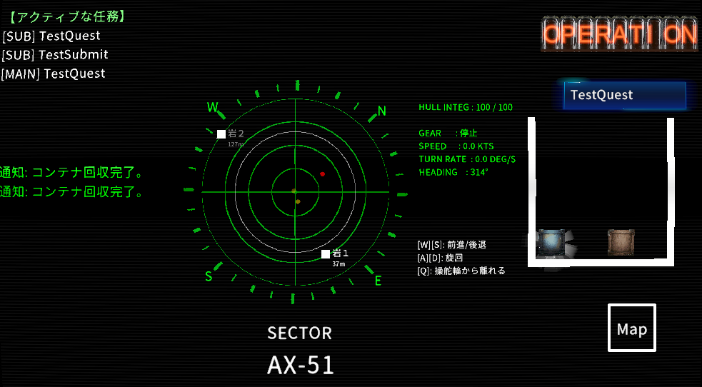
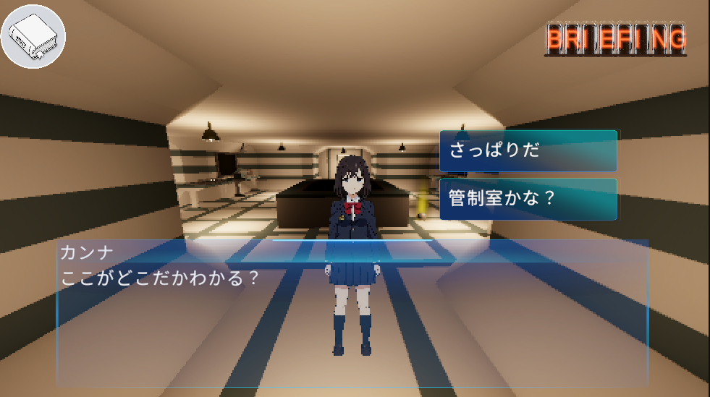
コンセプト＆ゲームフロー
深海に沈む密室（潜水艦）で目を覚ました記憶喪失の10人——
誰が裏切り者か? そして——自分たちは何者か?
１日の始まり
潜水艦の操作
２D単純操作モード
・潜水艦の操作
・外部からのアイテム回収・調査
ミッションの選択
自由に行き来可能
１日の終わり
艦内での活動
３D一人称モード
・艦内の探索/情報収集
・仲間とのコミュニケーション
任意のタイミングで終了し、次の日へ
繰り返される日常、そして突如として起こる事件を君は解決できるか・・・！！

Slide 3
見えない恐怖
操作前に、知っておくこと
「窓はない」
― 隔壁に覆われ、外の景色は一切見えない
「ソナーは一瞬だけ」
― 反射が消えれば、居場所は分からない
「音だけが伝えてくる」
― 船体を叩く音、軋み、遠くの鳴き声。
姿は最後まで見えない
外から聞こえる音から感じる強大な脅威の存在・・・
限られた情報を頼りに、任務遂行できるか━━

Slide 4

誰を信じるか？
心電図
なぜか仲間と共鳴し、心拍を感じることができる
心拍数が高い
・嘘をついている ・激しい動きをしていた
心拍数が低い
・落ち着いている ・自分の犯行に自信がある
・そもそも感情の起伏が乏しいキャラクター
プレイヤーだけが抱ける違和感
ゲーム内のキャラクター(主人公含む)は全く疑問に思わない。
しかしプレイヤーだけが、画面越しに「何かがおかしい」と気づける違和感が仕込まれている。
様々な思惑が交差する深海の密室━
その違和感の正体に、君は気づけるか。

Slide 5

クレイドル・プロトコル：参加者リスト
TOP SECRET
１．「彼ら」は人間ではない ・・・
２．不完全な記憶の複製・・・
最終目標
潜水艦という名の揺り籠（クレイドル）で生態兵器の実用化を目指す。・・・
検体番号01：東雲 柚葉（しののめ ゆずは）
【開示記録】自認：17歳 / 高校生
夢も気力もない陰キャ帰宅部。なぜか自身の推理に根拠のない自信を持つ。
【秘匿真実】実年齢：32歳 / 開発主任
検体番号03：東堂 響（とうどう ひびき）
【開示記録】自認：20歳 / 防衛大生 成績優秀だが頭でっかち。無意識に周囲を見下す未熟な若者。
【秘匿真実】実年齢：51歳 / 潜水艦艦長
検体番号07：霧島薊（きりしまあざみ）
【開示記録】自認： 28歳 / 犯罪者 見た目はおっとりしている女性だが、善悪を理解できない。 【秘匿真実】実年齢： 31歳 /被検体要員

